Slide 1
Обновление предметно – развивающей среды в соответствии ФГОС ДО Составитель: Завернина Дарья Григорьевна гр. «Колобок» МБДОУ «Детский сад №47 «Радость»

Slide 2
Предметно – развивающая среда – это совокупность условий, оказывающих прямое и косвенное влияние на всестороннее развитие ребенка в детском саду, состояние его физического и психического здоровья, успешность его дальнейшего образования, а также на деятельность всех участников образовательного процесса в Дошкольном учреждении.

Slide 3
Развивающая предметно – пространственная среда обеспечивает максимальную реализацию образовательного потенциала пространства Организации, группы, а также территории, прилегающей к организации или находящейся на небольшом удалении, приспособленной для реализации программы (далее участок), материалов, оборудования и инвентаря для развития детей дошкольного возраста в соответствии с особенностями каждого возрастного этапа, охраны и укрепления их здоровья, учета особенностей и коррекции недостатков их развития.

Slide 4
Развивающая предметно – пространственная среда должна обеспечивать возможность общения и совместной деятельности детей (в том числе детей разного возраста) и взрослых, двигательной активности детей, а также возможности для уединения.

Slide 5
Развивающая предметно – пространственная среда должна обеспечивать: - реализацию различных образовательных программ; - в случае организации инклюзивного образования – необходимые для него условия; - учет национально – культурных, климатических условий, в которых осуществляется образовательная деятельность; - учет возрастных особенностей детей.

Slide 6
Развивающая предметно – пространственная среда должна быть: - содержательно – насыщенной - трансформируемой - полифункциональной - вариативной - доступной - безопасной

Slide 7
Три уровня материально – технического обеспечения: - минимальный - базовый - расширенный

Slide 8
Виды деятельности в соответствии с ФГОС: - игровая - познавательно – исследовательская - коммуникативная - двигательная - самообслуживание и элементарный бытовой труд - изобразительная - конструирование из различных материалов - музыкальная деятельность - восприятие художественной литературы и фольклора

Slide 9
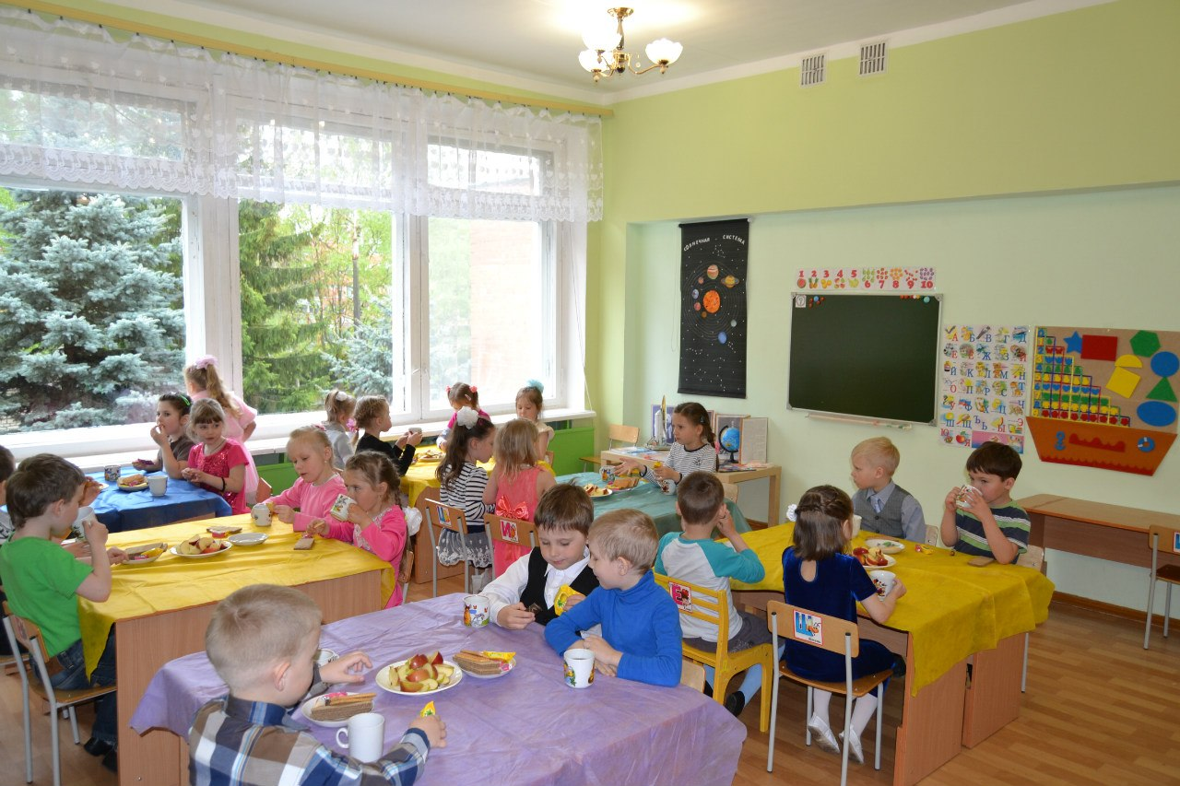
В групповом помещении могут быть организованы зоны для: - приема пищи и занятий

Slide 10
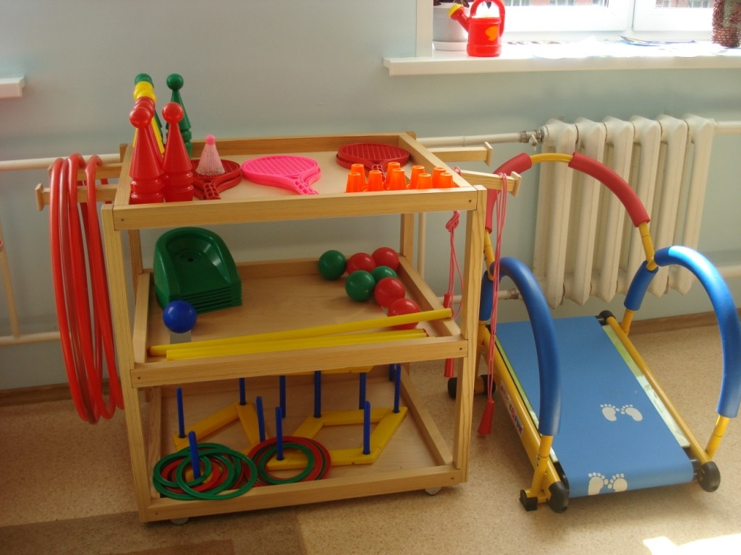
- развития движений

Slide 11
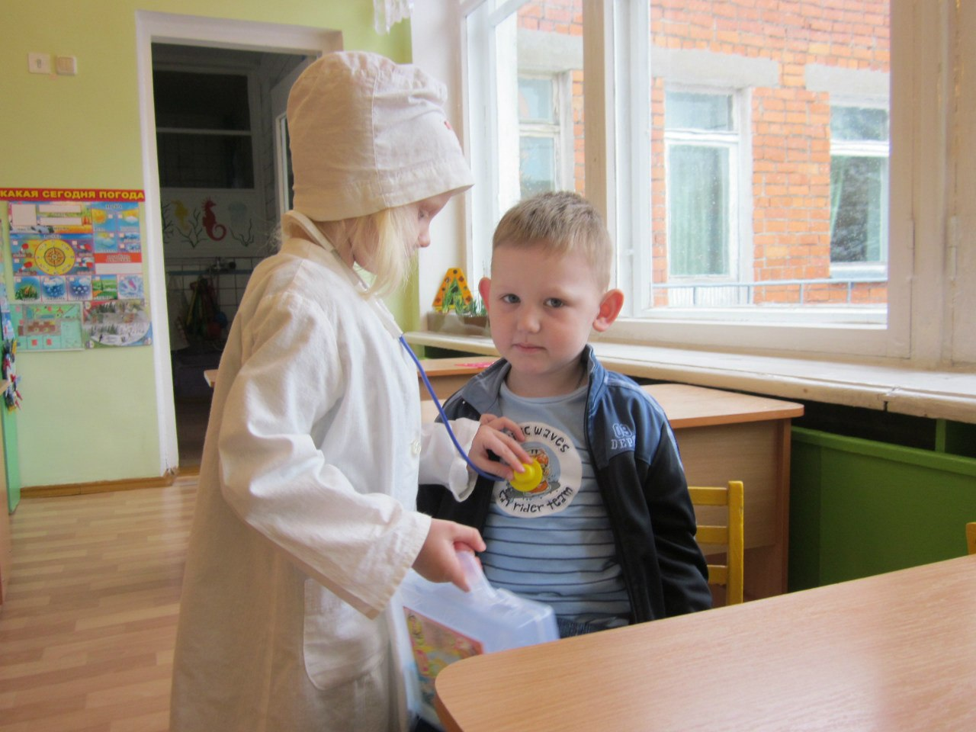
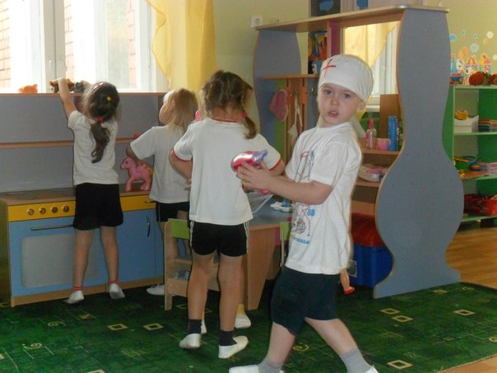
- сюжетных игр

Slide 12
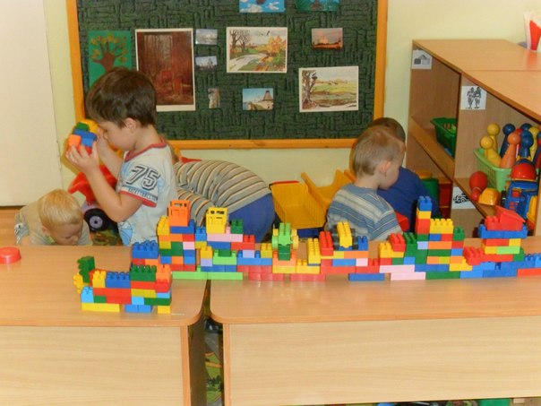
- игр со строительным материалом - игр с машинками

Slide 13
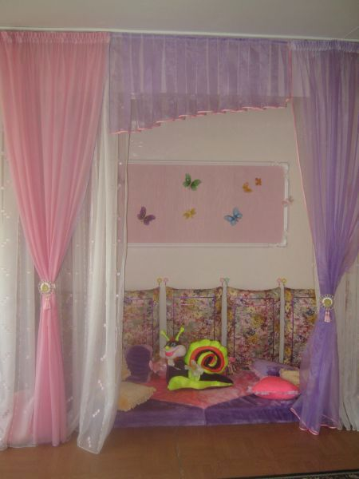
- отдых (уголок уединения)

Slide 14
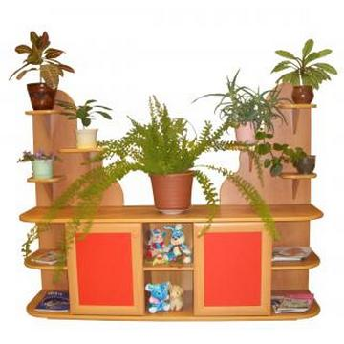
- уголок природы

Slide 15
Материалы и игрушки для социально – коммуникативного развития детей В группе должны находиться: - фотографии детей, семейные альбомы; - фотографии, альбомы, отражающие жизнь группы и дошкольной организации; - наглядные пособия (книги, иллюстрации), отражающие разнообразные занятия детей и взрослых; - картинки и фотографии, отражающие разные эмоциональные состояния людей (веселый, грустный, смеющийся, сердитый и т.д.), их действия, различные житейские ситуации.

Slide 16
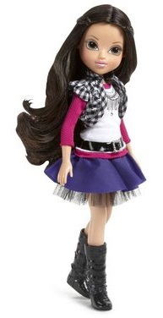
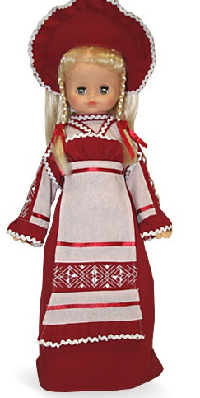
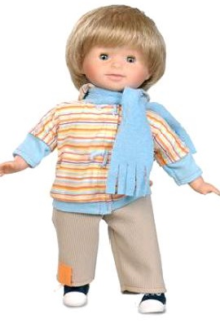
Материалы и игрушки для процессуальных и сюжетный игр В группе должны находиться: - игрушки – персонажи: куклы разных размеров в одежде, которую можно снимать и надевать, куклы голыши

Slide 17
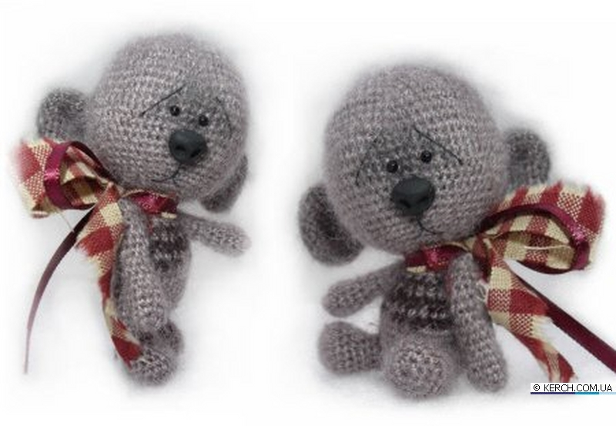
- антропоморфные животные из разных материалов;

Slide 18
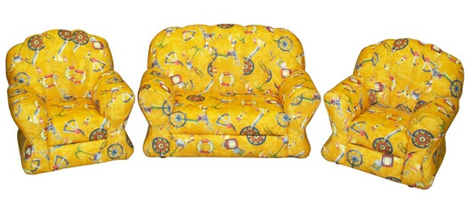
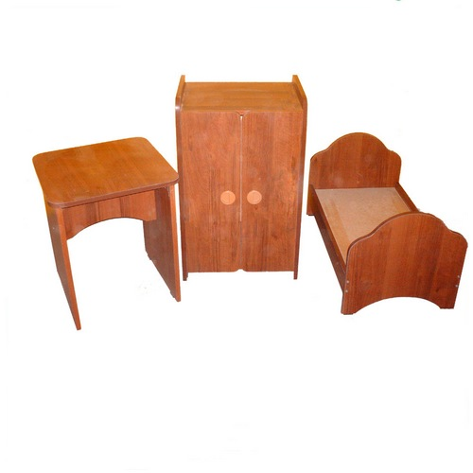
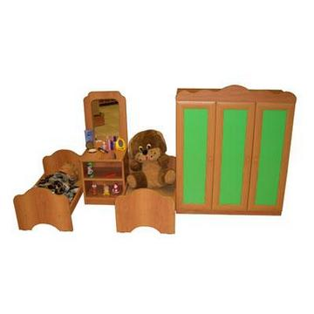
- стационарная и настольная кукольная мебель

Slide 19
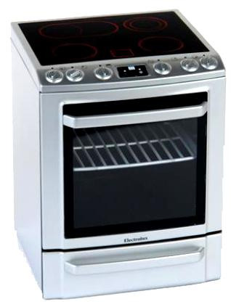
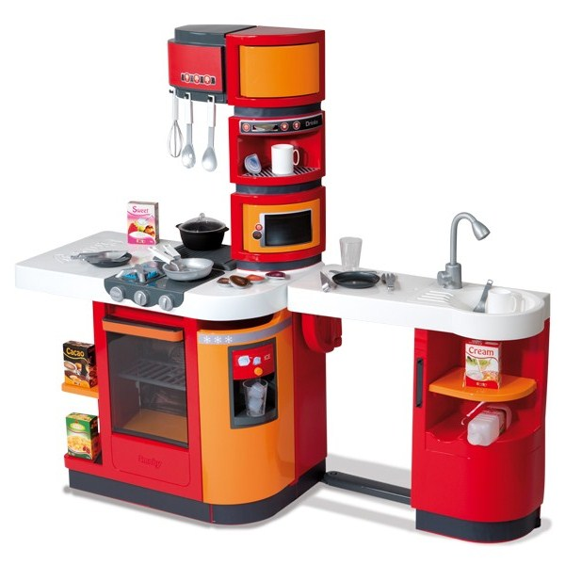
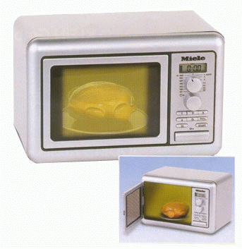
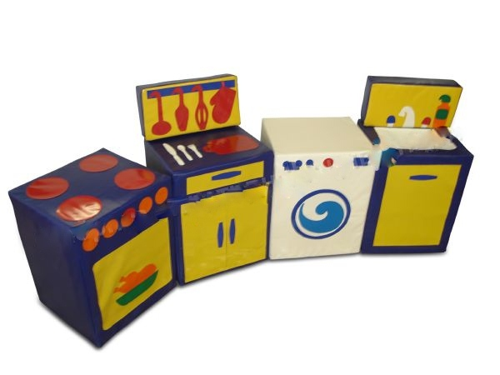
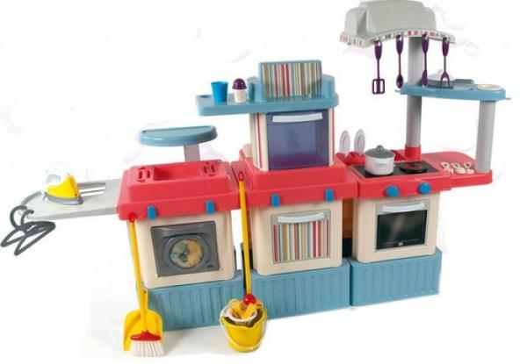
- стационарные и настольные наборы «кухня»

Slide 20
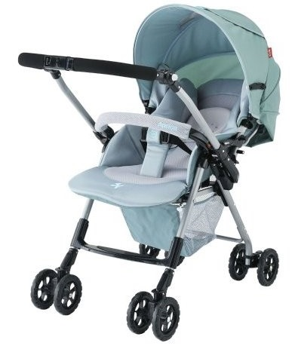
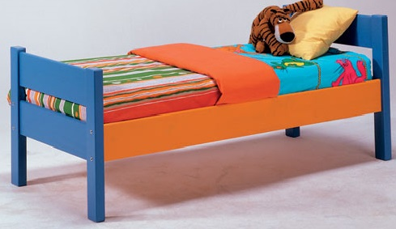
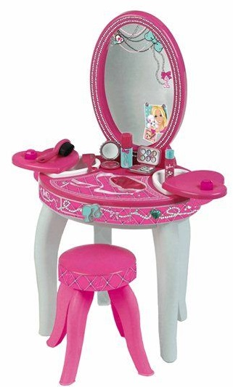
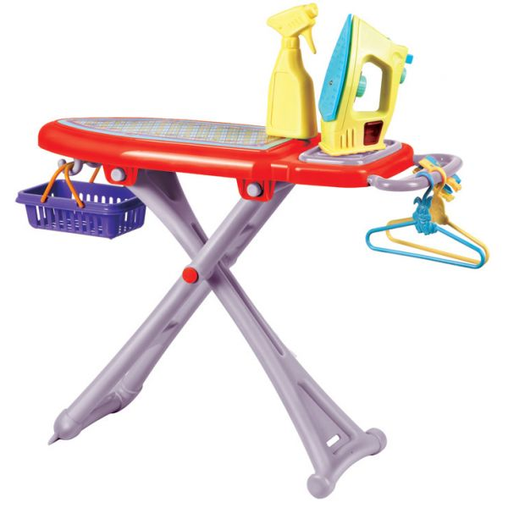
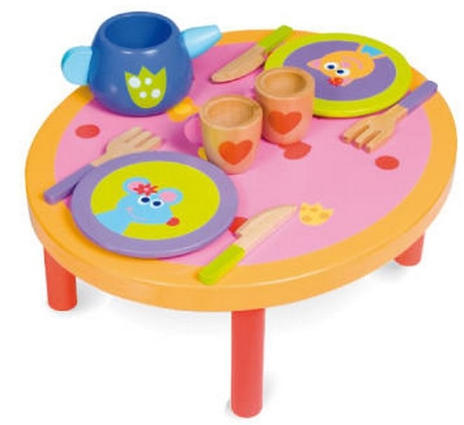
- игрушки для разыгрывания различных сюжетов: кормления кукол, укладывания спать, купания, лечения, прогулок, уборки, игры в парикмахерскую, игры в магазин, игры в цирк, игры в солдатиков и др.

Slide 21
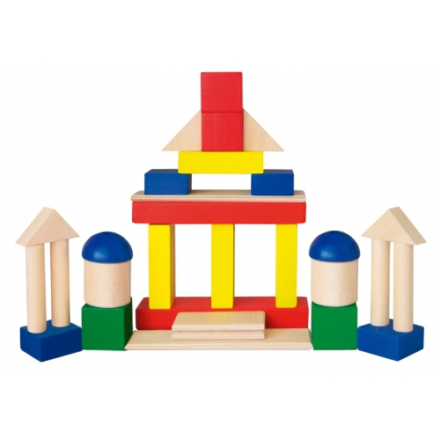
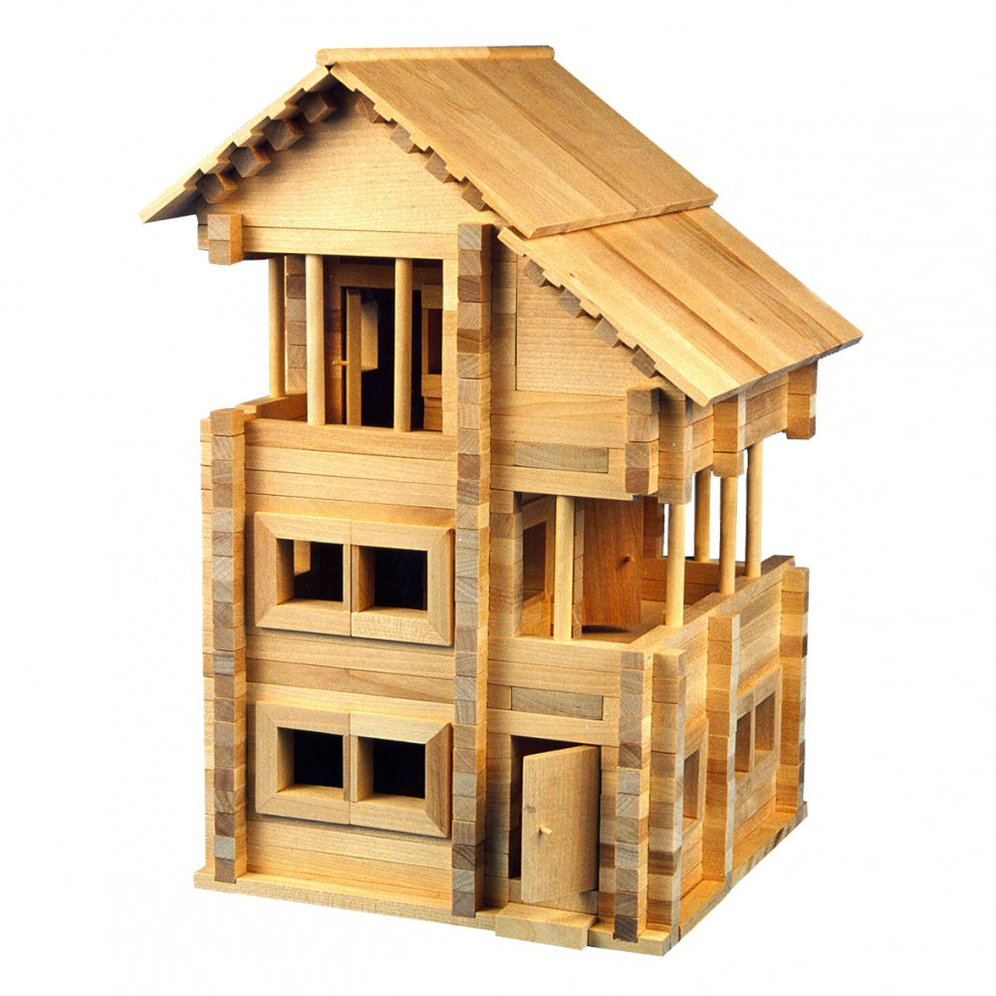
- строительные наборы

Slide 22
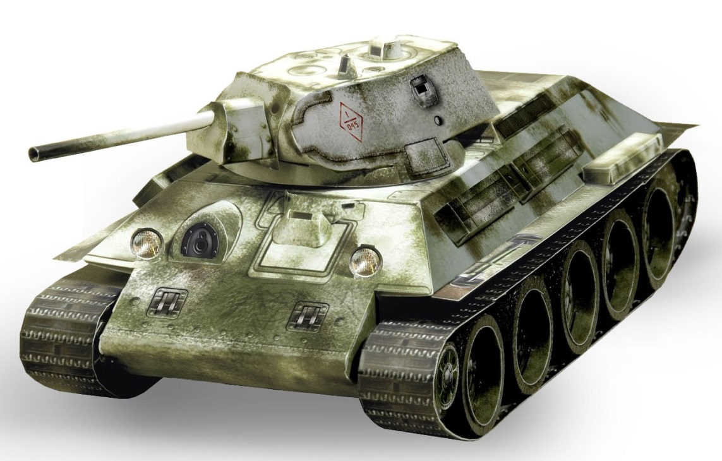
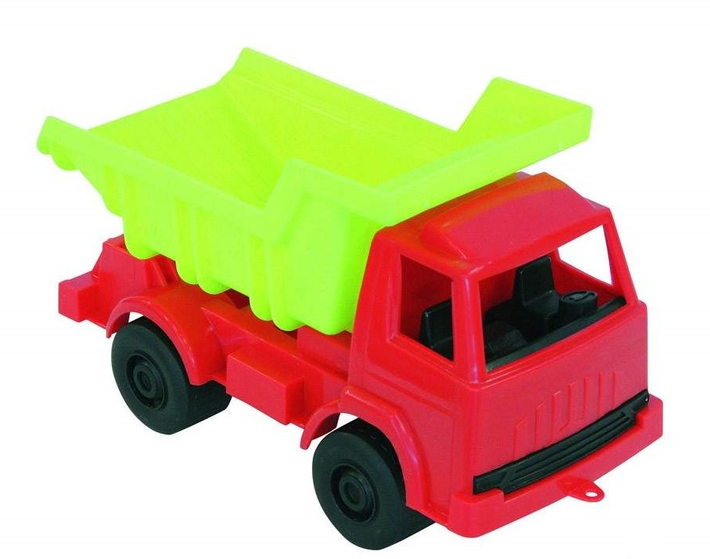
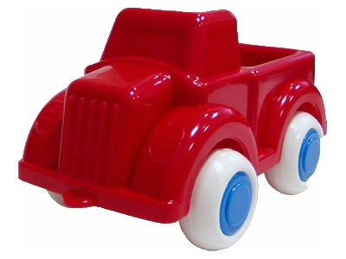
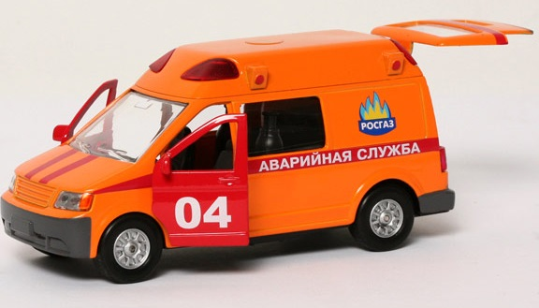
- машины разных размеров, цветов и назначения;

Slide 23
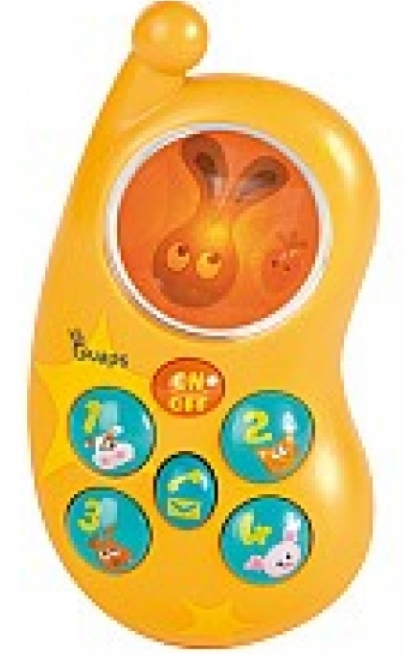
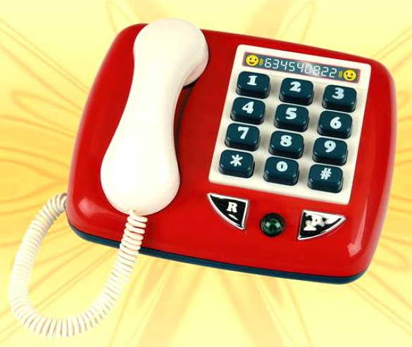
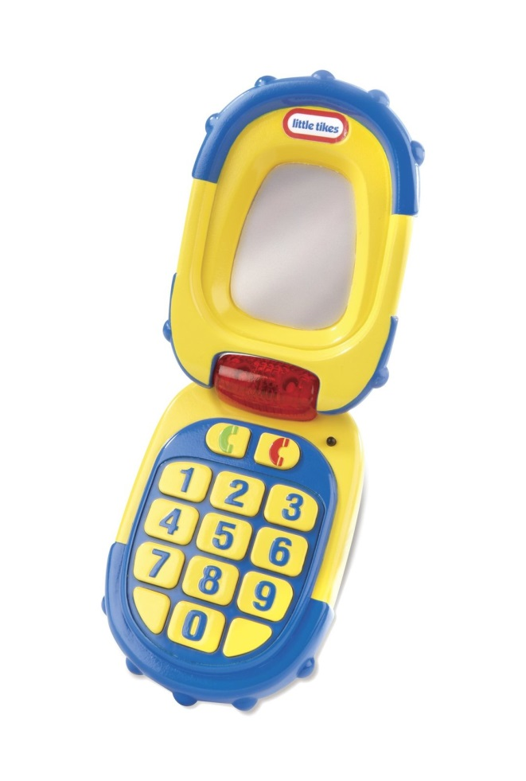
- детские телефоны

Slide 24
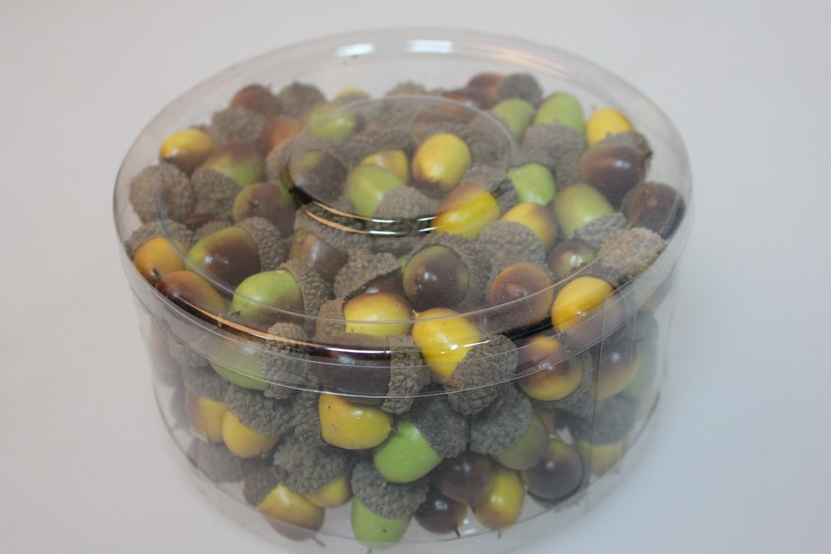
- предметы – заместители в коробках (кубики, палочки, шишки, желуди, шарики и пр.)

Slide 25
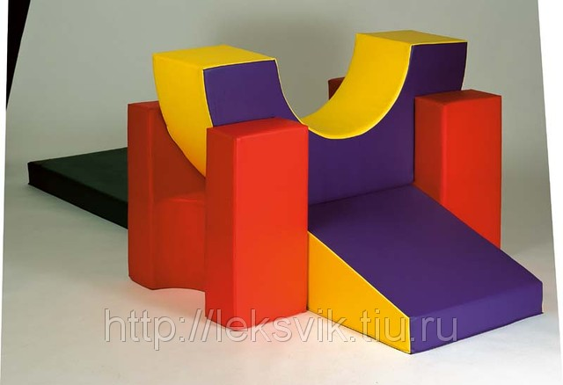
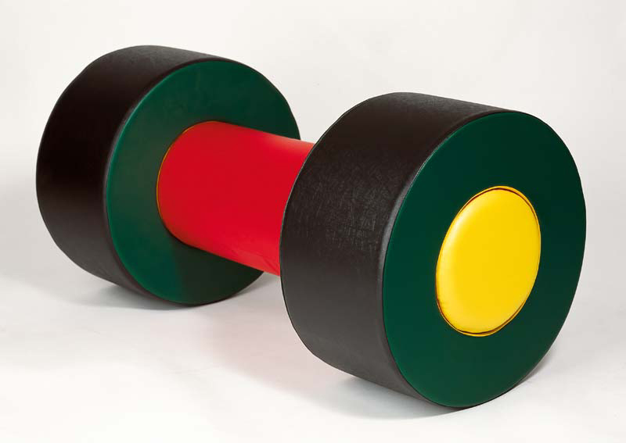
- крупные модули для строительства

Slide 26
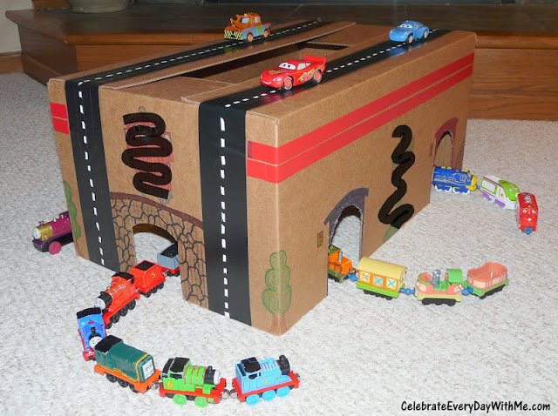
- большие и маленькие коробки с прорезями в виде окон, из которых можно делать поезда, туннели, дома и пр.

Slide 27
Материалы и игрушки для познавательного и речевого развития В группе должны находиться бытовые предметы и игрушки, стимулирующие развитие предметной деятельности. Они должны быть выполнены из различных материалов, иметь разные размеры, цвета, фактуру, стимулировать выполнение разнообразных действий. Необходимо предусмотреть наличие одинаковых наборов игрушек, чтобы дети могли подражать друг другу в действиях с предметами и не ссорились из-за них.

Slide 28
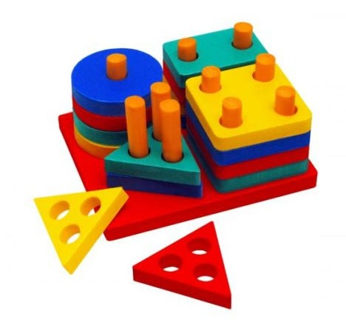
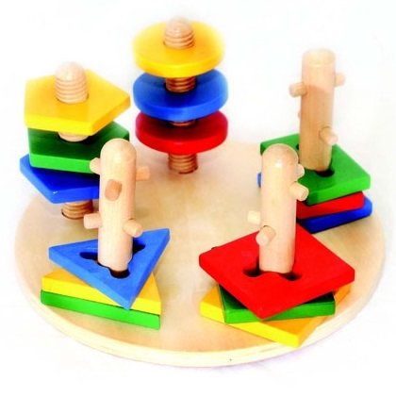
Среди игрушек и материалов, способствующих развитию предметной деятельности, должны быть: - пирамидки и стержни для нанизывания с цветными элементами разнообразных форм для индивидуальных занятий; они могут быть представлены на специально созданных дидактических столах, в наборах, аналогичных наборам «Дары Фрёбеля»;

Slide 29
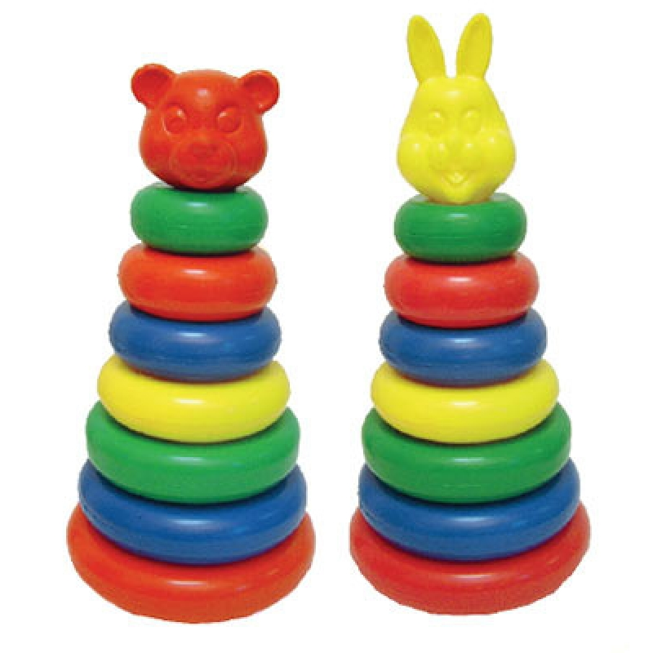
- большая напольная пирамида для совместных игр для детей

Slide 30
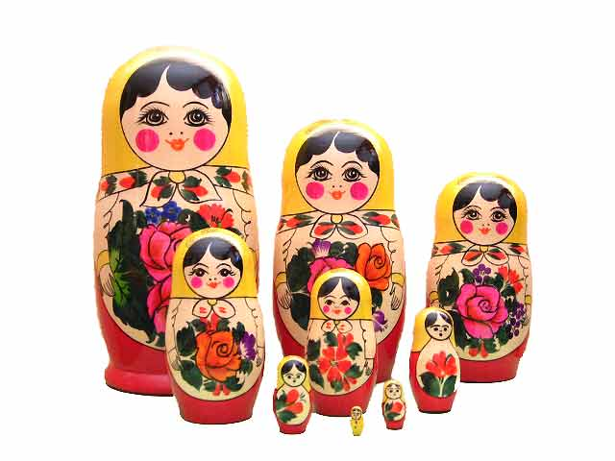
- матрешки

Slide 31
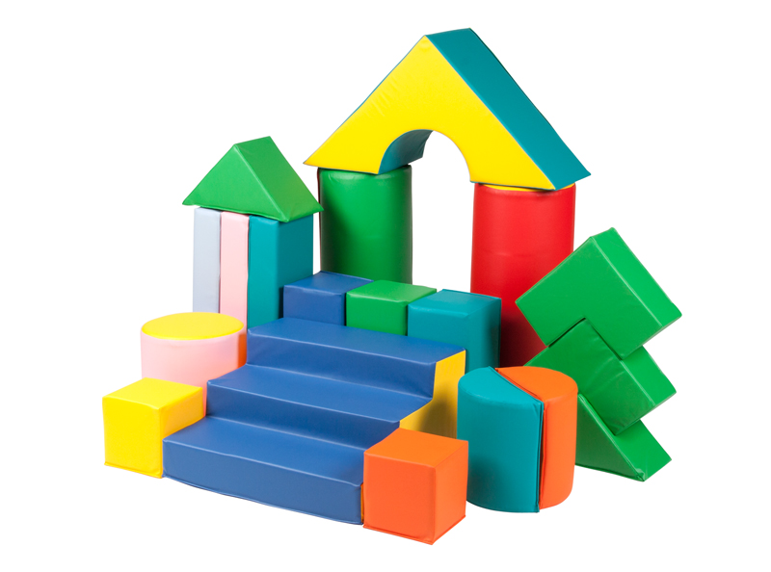
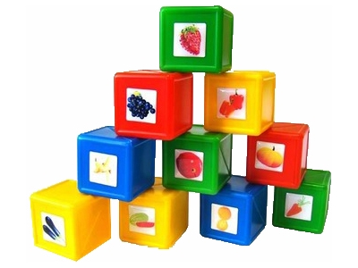
- наборы кубиков и объемных тел (цилиндры, бруски, шары, диски)

Slide 32
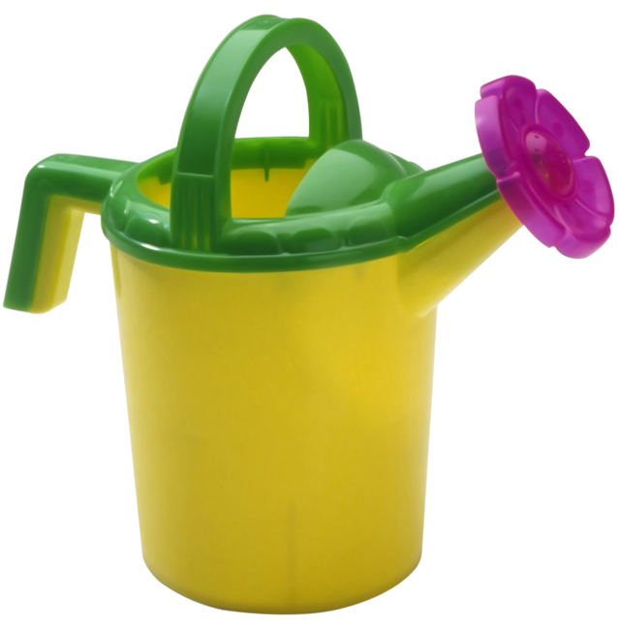
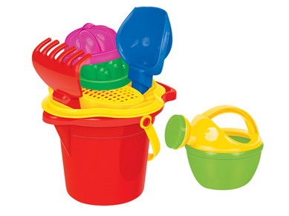
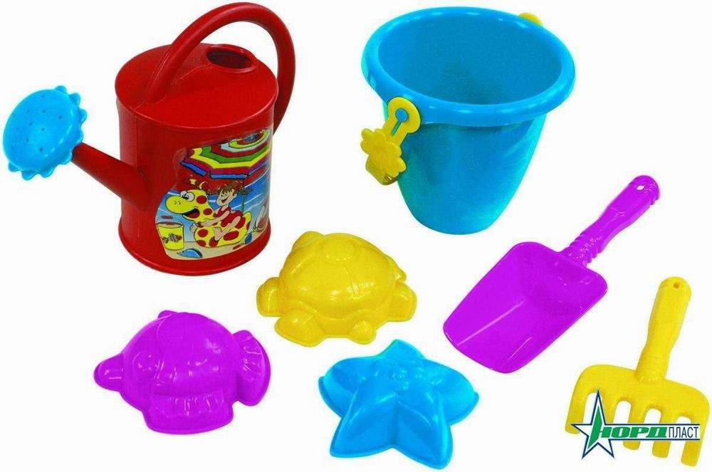
- игрушки – орудия (совочки, лопатки, формочки, грабельки и др.)

Slide 33
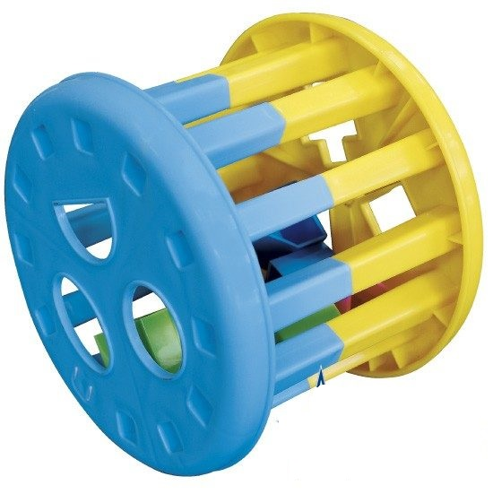
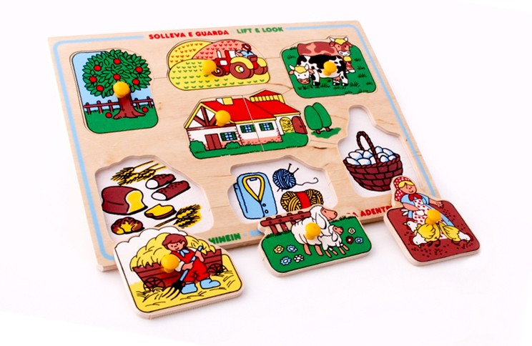
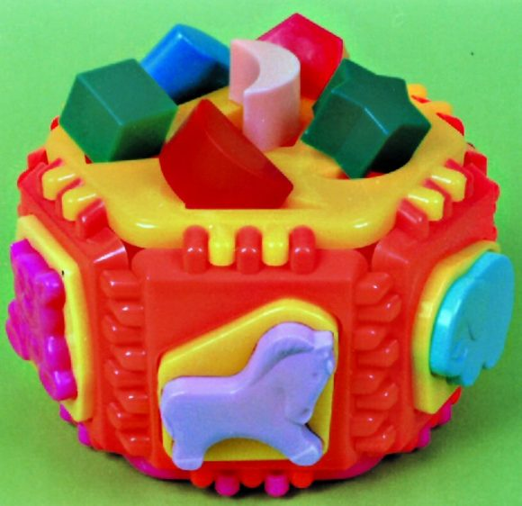
- наборы разнообразных объемных вкладышей

Slide 34
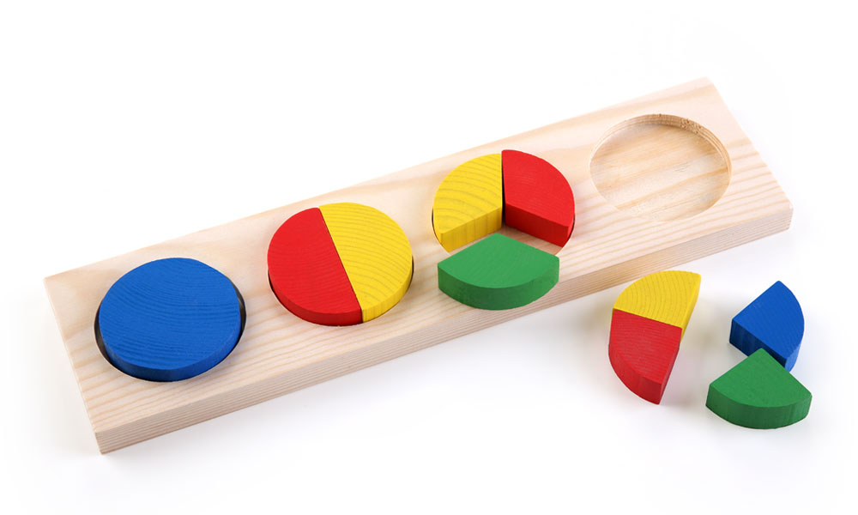
- мозаики, рамки –вкладыши с различными геометрическими формами, пазлы

Slide 35
- Конструкторы

Slide 36
- игрушки – забавы (звучащие, двигающиеся: неваляшки, пищалки, колокольчики, шумовые коробочки и др.)

Slide 37
- заводные игрушки

Slide 38
Материалы и игрушки для развития познавательной активности, экспериментирования: - столы – поддоны с песком и водой - плавающие и тонущие предметы

Slide 39
- приборы, в том числе детские (лупы, бинокли, зеркальца и др.)

Slide 40
- игрушки из материалов разного качества и разной плотности - пластические материалы

Slide 41
- материалы для пересыпания и переливания пустые пластиковые бутылки, банки, фасоль, горох, макароны и др.) - трубочки для продувания, просовывания; - игрушки с секретами и сюрпризами (коробочки и пеналы с подвижной крышкой, головоломки и др.)

Slide 42
- игрушки со светозвуковым эффектом

Slide 43
- «волшебный мешочек»

Slide 44
- игрушки и предметы для наблюдения (электрическая железная дорога, серпантинная дорога, мыльные пузыри и др.)

Slide 45
- наборы предметных картинок и сюжетных картин по разным темам

Slide 46
- книги, открытки, альбомы, аудио -, видеоматериалы, знакомящие детей с явлениями природы, жизнью животных и растений.

Slide 47
Материалы для развития речи: - книжки с картинками (сборники потешек, стишков, прибауток, песен, сказок, рассказов); - предметные и сюжетные картинки, наборы картинок для группировки.

Slide 48
Материалы и оборудование для художественно – эстетического развития детей В группах должны быть материалы и оборудование общего назначения: - книги с красочными иллюстрациями, репродукции

Slide 49
- альбомы с цветными фотографиями произведений декоративно- прикладного искусства

Slide 50
- альбомы с рисунками или фотографиями музыкальных инструментов; - музыкальные инструменты

Slide 51
- фланелеграф - стенд для демонстрации детских рисунков и поделок - ёмкость для хранения материалов для изобразительной деятельности

Slide 52
Материалы для изобразительной деятельности: - наборы цветных карандашей, фломастеров, разноцветных мелков, краски, кисти для рисования и клея; - палитра, емкости для воды, красок, клея; салфетки для вытирания рук и кисти; - бумага разных размеров, цветов и фактур, картон; - глина, пластилин; - печатки, губки, ватные тампоны для нанесения узоров; - трафареты для закрашивания; - мольберты; - доски для рисования мелками, подставки для работы с пластилином, глиной, тестом; - фартуки

Slide 53
Материалы для музыкального развития детей: - игрушечные музыкальные инструменты; - игрушки с фиксированной мелодией; - аудиосредства

Slide 54
Материалы для театрализованной деятельности: - оснащение для разыгрывания сценок и спектаклей - карнавальные костюмы, маски;

Slide 55
- фланелеграф с набором персонажей и декораций.

Slide 56
- различные виды театров (бибабо, настольный плоскостной, магнитный, теневой); - аудио-, видеосредства для демонстрации детских спектаклей.

Slide 57
Материалы и оборудование для физического развития детей В группе должны быть различные приспособления, способствующие развитию двигательной активности детей. К ним относятся: - горки, лесенки, скамеечки, туннели, домики, игрушки – качалки, модульные сооружения различных форм, веревки, дорожки для ходьбы, массажные дорожки, «сухой бассейн», мини – маты, трехколесные велосипеды, мини – стадионы

Slide 58
В группе должны быть игрушки и материалы, развивающие мелкую и крупную моторику, в том числе: - мячи разных размеров, в том числе массажные, кегли, обручи, кольца, игрушки, которые можно катать, толкать, разноцветные предметы различной формы для нанизывания, доски с пазами, крючочками, стержнями и молоточками, специальные приспособления, предназначенные для развития разнообразных движений кисти рук и пальцев, коробки с разными крышками и прорезями, копилки.

Slide 59
Оборудование и игрушки для детской площадки: - песочница, скамейка, горка, качели, велосипеды, санки, игрушки для двигательной активности (мячи, тележки, игрушки для толкания), игрушки для игр в песочнице (ведерки, формочки, лопаточки, совочки), оборудование и игрушки для игр с водой в летнее время года.

Slide 60
Стиль «радужной» группы РППС «радужных» дошкольных групп отличает обилие детских работ, для каждой из которых характерна яркая индивидуальность замысла и средств его реализации. Богата зона познавательного развития, зона математики и грамоты. В свободном доступе для детей всегда должна быть разнообразные изобразительные материалы. Напомним о существовании такого важного объекта, как «Полочка красоты». На стенах группы всегда висит несколько дидактических коллективных работ, сделанных самими детьми, с которыми продолжается речевая и иная развивающая работа, - классификации, «Гора самоцветов», математическое панно и коллажи и др.

